Slide 1
FRANCOSKA REVOLUCIJA

Slide 2
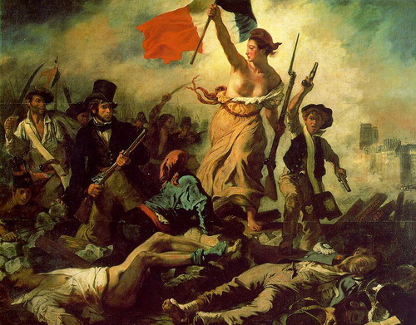
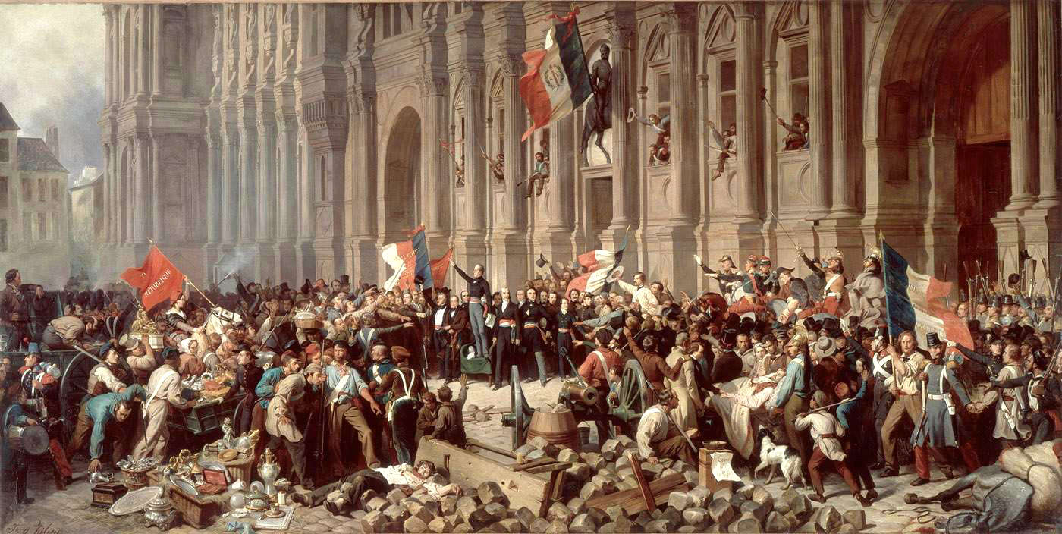
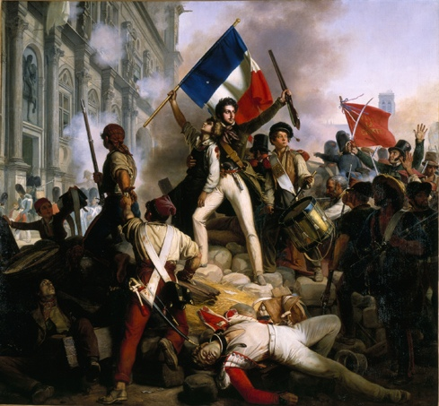

Slide 3
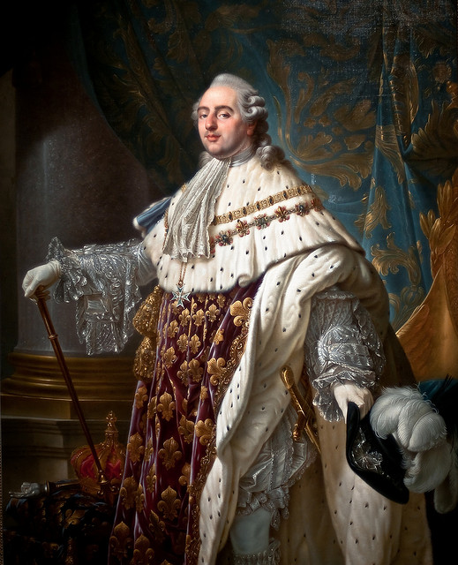
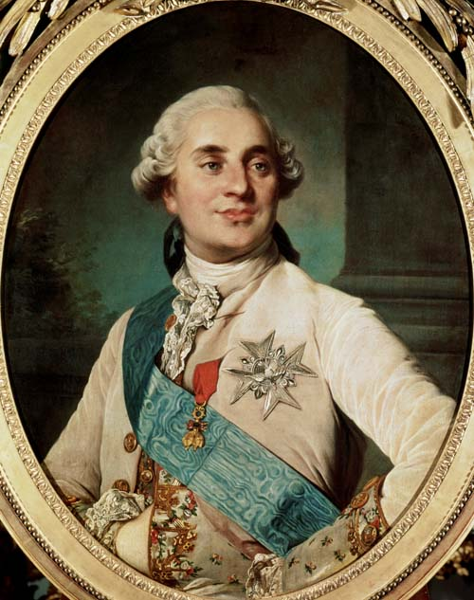
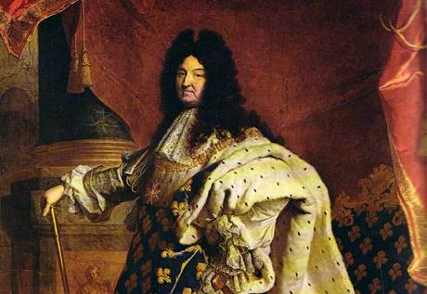
Odstranili so Ludvika XVI., ki se ni mogel primerjati s prejšnjim kraljem Ludvikom XIV.

Slide 4
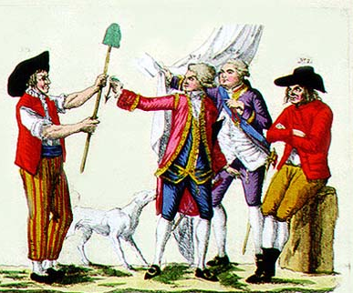
SVOBODA, ENAKOST, BRATSTVO

Slide 5
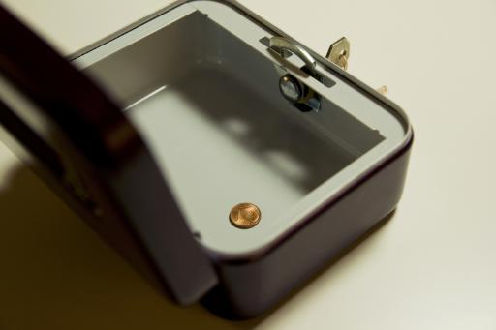
Zaradi nesposobnosti in razkošnega življenja življenja Ludvika XVI - nezadovoljstvo med ljudmi.
Prazna državna blagajna
Neuspešna gospodarska politika

Slide 6
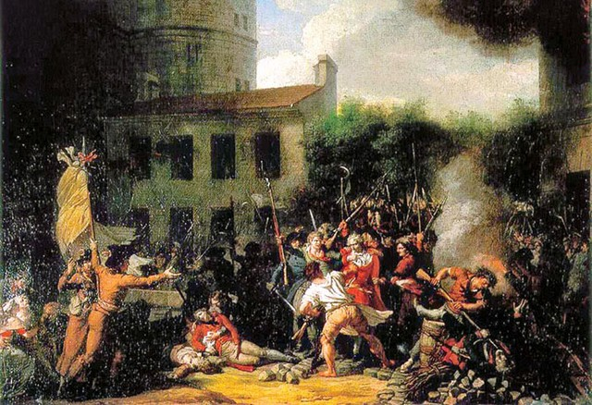
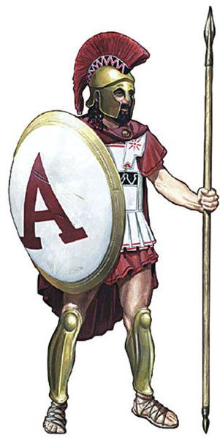
Vzroki:
Visoki davki,
omejevanje zemlje,
veliko zapravljanje kraljev,
slaba letina.
Revni so stradali

Slide 7
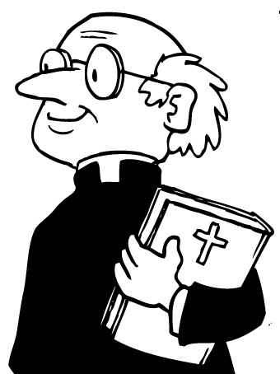
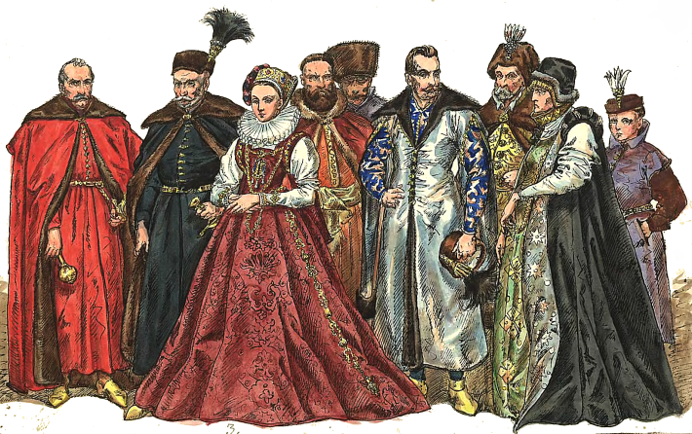
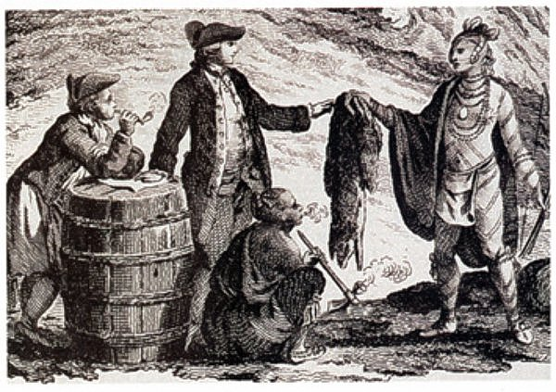
Francoski stanovi
1. stan: duhovščina
2. stan: plemstvo
3. stan:

Slide 8
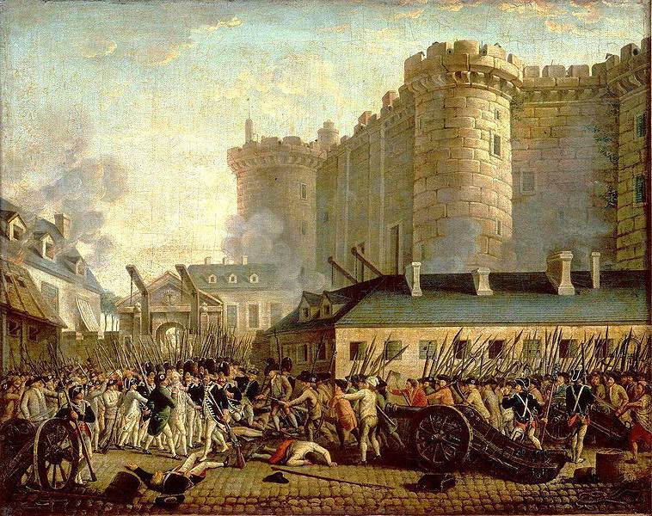
Kdo je sodeloval v francoski revoluciji?
Brezdokolenkarji
Jakobinci
Žirondisti
Besneži
Hebertisti
Muscadini
Chouani
Navdušenci nad revolucijo so bili:
kmetje
Slovenski izobraženci
Meščanstvo
PLEMSTVO, DUHOVŠČINA IN URADNIKI PA SO IDEJE
FRANCOSKE REVOLUCIJE ZAVRAČALI

Slide 9
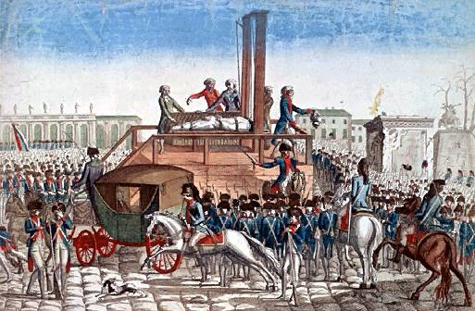
POTEK REVOLUCIJE
Potekala v 3 delih.
1. del (1789-1791)
2. del (1791-1793)
3. del (1793-1794) ali vladavina terorja

Slide 10
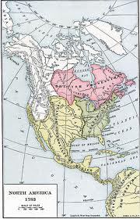
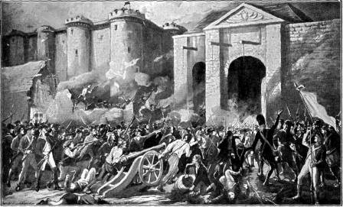
1. DEL – Revolucija se začne
Ludvik XVI. Zavrne sklepe Narodne Skupščine in zbira vojsko.
Parižani so napadli in zavzeli kraljevo trdnjavo.
Plemiške družine so se začele izseljevati in delovati proti revoluciji. Nezaupanje, nadzori in aretacije so se krepile.
Ustanovitev narodne garde
Konča se konča z zgledovanjem v Ameriki.

Slide 11
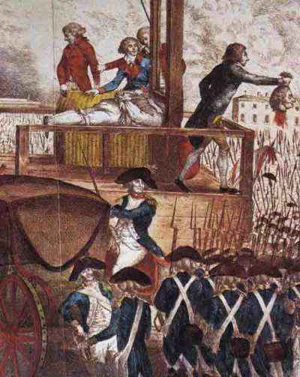
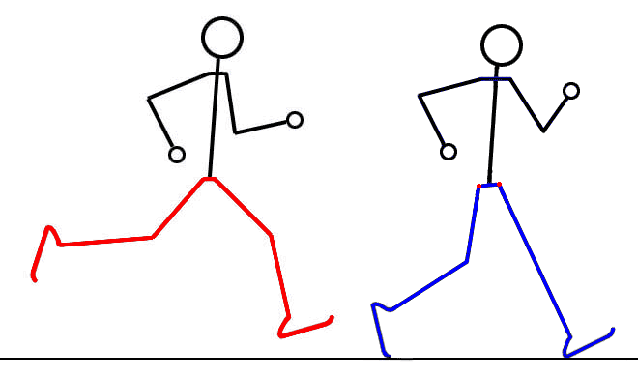
2. DEL
Francija postane republika
Ludviku XVI. Sodijo z giljotino
Duhovščina se razcepi
Poskus pobega Ludvika XIV.

Slide 12
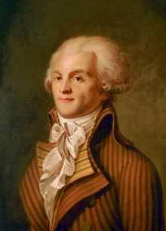
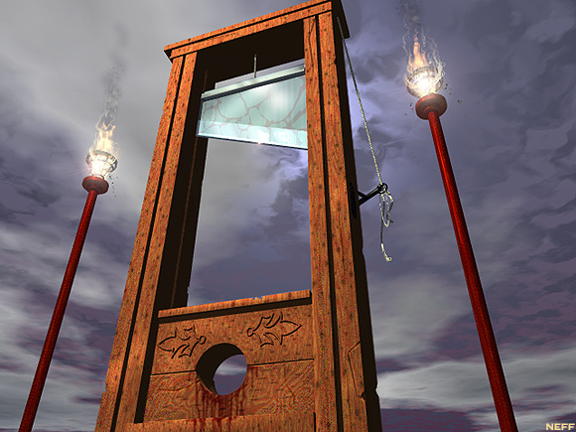
3. DEL – VLADAVINA TERORJA
Začne se z uvedbo diktature
Kasneje so ga zaprli in obglavili
Zaradi porazov -> veliko pomanjkanje in nezadovoljstvo.
Najvidnejši član odbora je bil Maximilien Robespierre

Slide 13
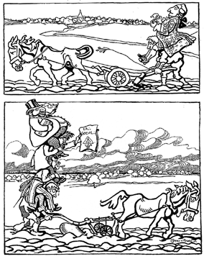
POSLEDICE
Novi zakoni:
O odpravi fevdalnega sistema,
Davčna enakost,
Kmet dobil zemljo, če jo je kupil,
Tlačne obveznosti
Osebna odvisnost ter druge dolžnosti brez odškodnin.

Slide 14
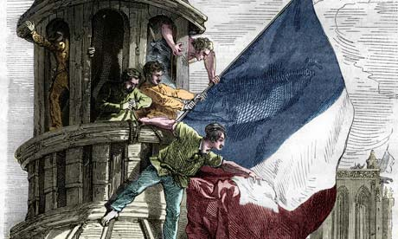
Velika prelomnica, oznanjala je konec starega reda
Bila je svarilo, da človeka in družbe ne smemo spreminjati s silo.

Slide 15
VIRI
Učbenik – Vzpon meščanstva
Knjiga; Kako so živeli v času francoske revolucije, Mladinska knjiga,Ljubljana leta 1989, avtor: Herve Luxardo.
E. Enciklopedija, MK, Ljubljana leta 2006, avtor: Breda Biščak (prevedla)
http://www.timetoast.com/timelines/francoska-revolucija--2
http://baza.svarog.org/zgodovina/1789/pokongresna_evropa.php
http://baza.svarog.org/zgodovina/zgodovina.php
http://schoolworkhelper.net/2011/05/french-revolution-causes-significant-events/

